Slide 1
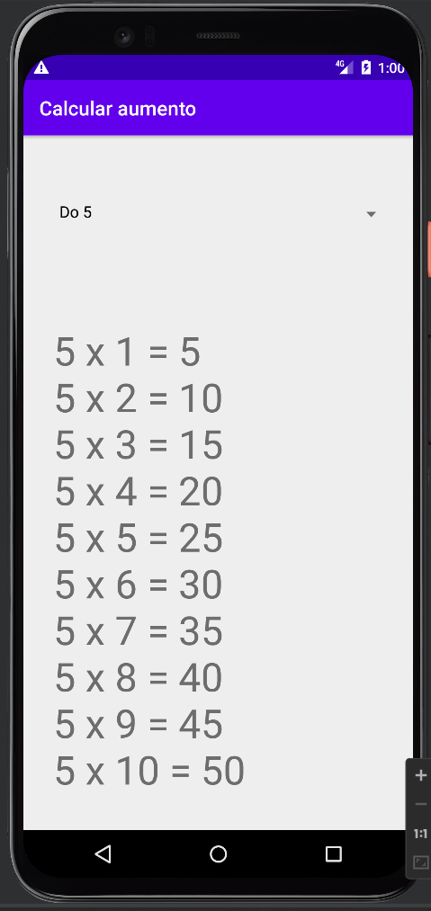
Exercício Taboada:
Elementos: Spinner e um TextView
O que você precisa?
Métodos e Vetor adaptado

Slide 2
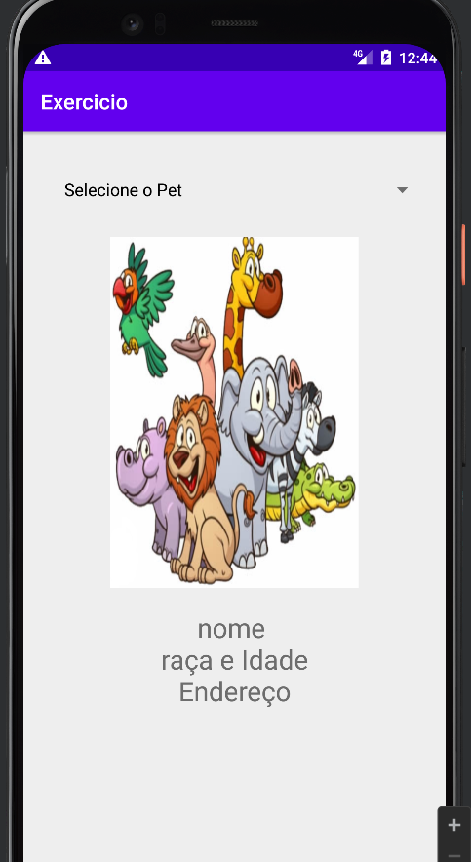
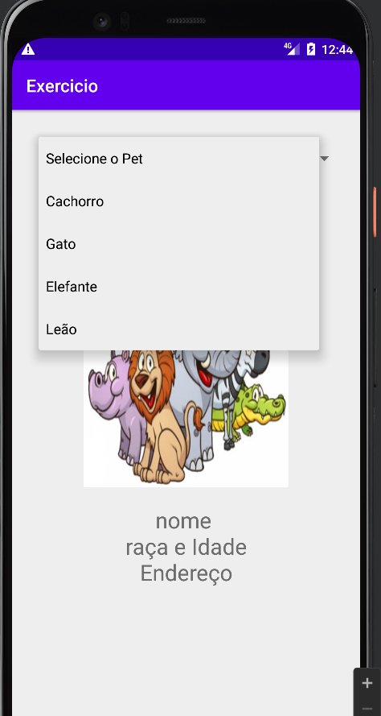
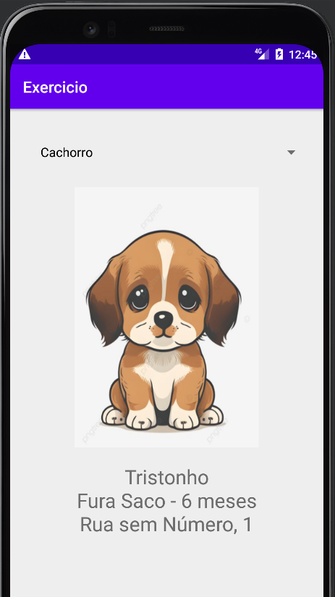
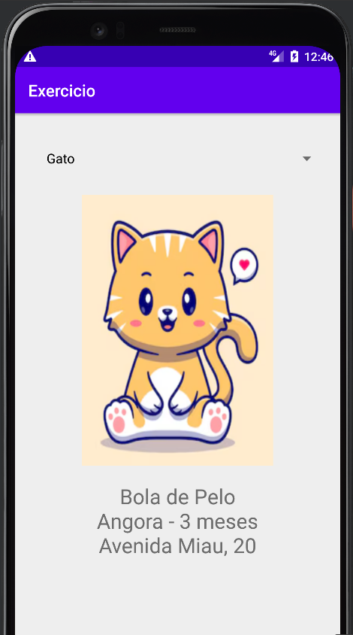

Exercício – Criar um App
Elementos (ImageView, Spinner, TextView)
O que você precisa?
Imagens, Vetor de Imagens, Spinner (girador), método (trocar as imagens e acrescentar o texto), \n (pula linha).

